Slide 1
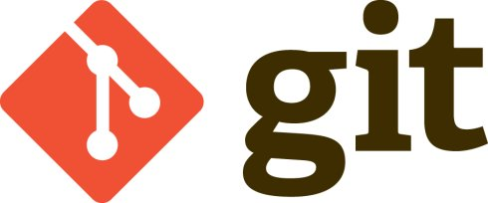

Slide 2

如果你用Microsoft Word写过长篇大论，那你一定有这样的经历：
想删除一个段落，又怕将来想恢复找不回来怎么办？有办法，先把当前文件“另存为……”一个新的Word文件，再接着改，改到一定程度，再“另存为……”一个新文件，这样一直改下去，最后你的Word文档变成了这样：

Slide 3
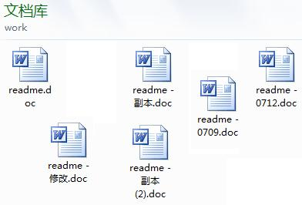

Slide 4
过了一周，你想找回被删除的文字，但是已经记不清删除前保存在哪个文件里了，只好一个一个文件去找。
看着一堆乱七八糟的文件，想保留最新的一个，然后把其他的删掉，又怕哪天会用上，还不敢删。

Slide 5
更要命的是，有些部分需要你的同事帮助填写，于是你把文件Copy到U盘里给她（也可能通过Email发送一份给她），然后，你继续修改Word文件。一天后，同事再把Word文件传给你，此时，你必须想想，发给她之后到你收到她的文件期间，你作了哪些改动，得把你的改动和她的部分合并，真困难。

Slide 6
于是你想，如果有一个软件，不但能自动帮我记录每次文件的改动，还可以让同事协作编辑，这样就不用自己管理一堆类似的文件了，也不需要把文件传来传去。如果想查看某次改动，只需要在软件里瞄一眼就可以，岂不是很方便？

Slide 7

这个软件用起来就应该像这个样子，能记录每次文件的改动：
版本用户说明日期
1、张三删除了软件服务条款57/12 10:38
2、张三增加了License人数限制7/12 18:09
3、李四财务部门调整了合同金额7/13 9:51
4、张三延长了免费升级周期7/14 15:17
这样，你就结束了手动管理多个“版本”的史前时代，进入到版本控制的20世纪。

Slide 8
什么是GIT：
Git是一个开源的分布式版本控制系统，用以有效、高速的处理从很小到非常大的项目版本管理。 Git 是 Linus Torvalds 为了帮助管理 Linux 内核开发而开发的一个开放源码的版本控制软件。

Slide 9
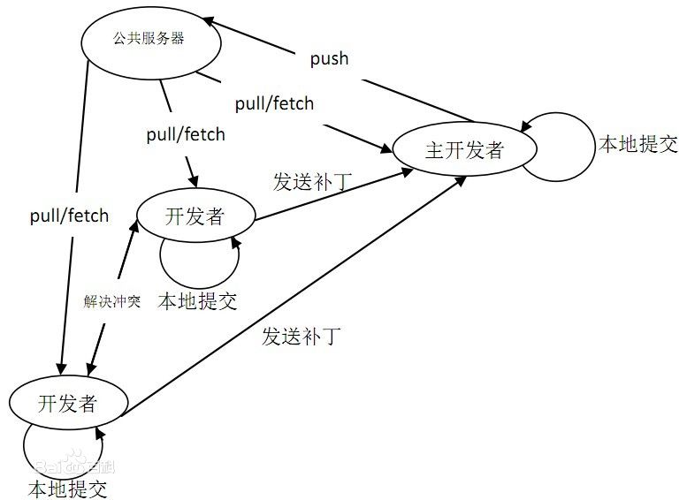

Slide 10
优点：
公共服务器压力和数据量都不会太大
速度快、灵活
任意两个开发者之间可以很容易的解决冲突。
离线工作。
适合分布式开发，强调个体。

Slide 11

操作流程

Slide 12
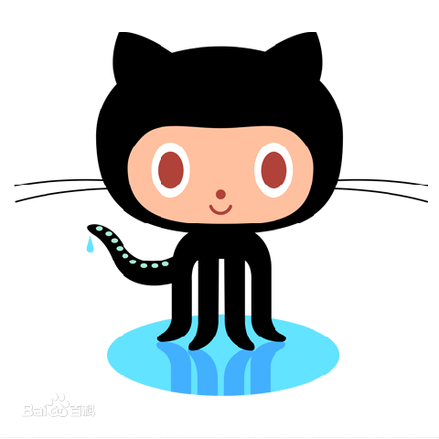



Slide 13
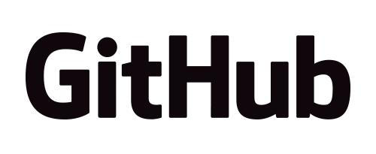
GitHub是什么？
GitHub是一个开源协作社区，通过GitHub，既可以让别人参与你的开源项目，也可以参与别人的开源项目。

Slide 14
作为开源代码库以及版本控制系统，Github拥有140多万开发者用户。随着越来越多的应用程序转移到了云上，Github已经成为了管理软件开发以及发现已有代码的首选方法

Slide 15
基本功能
GitHub可以托管各种git库，并提供一个web界面，但与其它像 SourceForge或Google Code这样的服务不同，GitHub的独特卖点在于从另外一个项目进行分支的简易性。为一个项目贡献代码非常简单：首先点击项目站点的“fork”的按钮，然后将代码检出并将修改加入到刚才分出的代码库中，最后通过内建的“pull request”机制向项目负责人申请代码合并。已经有人将GitHub称为代码玩家的MySpace。

Slide 16
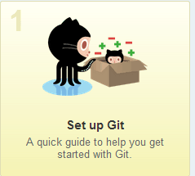
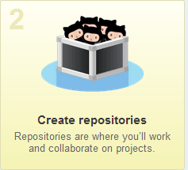
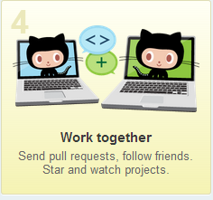
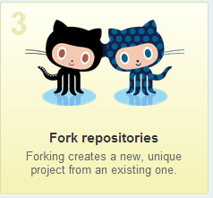

Slide 17
操作流程

Slide 18
Thank you

